Slide 1
Parcours et premiers pistes sur le project COMBINE
Subhasish BASAK^{1,2}
Février 17, 2026
COMBINE - Réunion plénière allégée
¹INRAE SAVE – Bordeaux Aquitaine
²INRAE BIOGER– Paris Saclay

Slide 2



Présentation
Postdoc à l’INRAE SAVE (depuis Septembre 2025)
Expérience professionnelle
Mes parcours
  Postdoc
  ANSES – Laboratoire de Lyon
  (2024 - June 2025)
  Doctorat en mathématiques appliquées
  ANSES & CentraleSupélec, Paris-Saclay
  (2021 - 2023)
  Masters – Data Science + Stage M2 à Paris-Saclay
  (2018 - 2020)
  Bachelors - Statistiques
  (2025 - 2018)
Remise du doctorat, June 2025, Paris
Subhasish Basak | INRAE - Bordeaux Aquitaine | SAVE - Santé et Agroécologie du Vignoble | COMBINE - Réunion plénière allégée | Février 17, 2026

Slide 3




Projets de recherche
EU PRIMA ArtiSaneFood 2021 - 2023
  Santé humaine et sécurité des aliments
    Modélisation AQRM* - Listeria, Salmonella et E. coli dans le fromage au lait cru (Basak et al., 2024)
    Optimisation Bayésienne multiobjective (Pareto) - stratégies d’intervention en filière fromagère
JPIAMR ENVIRE 2024 - June 2025
  Santé animale et environnemental
    Modélisation AQRM - Exposition à la résistance aux antimicrobiens (AMR) chez les poulets
    Test de stratégies d’intervention contre l’AMR (Basak et al., 2025)
CIVC Septembre 2025 – Janvier 2026 et COMBINE Février 2026 – Septembre 2026
  Santé végétale
    Estimation de la dispersion de Flavéscence dorée dans les vignoble de champagne
    Évaluation des stratégies de déploiement de variétés de blé résistantes à la Septoriose
*AQRM : Appréciation Quantitative des Risques Microbiologiques
Subhasish Basak | INRAE - Bordeaux Aquitaine | SAVE - Santé et Agroécologie du Vignoble | COMBINE - Réunion plénière allégée | Février 17, 2026

Slide 4
Projet COMBINE
L’objectif : lutter contre la Septoriose du blé causée par le champignon Zymoseptoria tritici
Fongicides largement utilisés : résistances de Zymoseptoria tritici apparues
Alternative : utiliser des variété de blé avec gènes de resistance
Gènes de résistance : qu’est-ce que c’est ?
gènes de la plante qui aident à se défendre contre les maladies
Comment ça marche ?
Résistance qualitative : immunité complète VS Résistance quantitative : immunité partielle
La limite :
Zymoseptoria tritici peut contourner certains gènes : la résistance n’est plus efficace
Solution : mélanger différentes variétés pour ralentir l’adaptation du champignon
Efficacité
Trade off ?
Durabilité
Subhasish Basak | INRAE - Bordeaux Aquitaine | SAVE - Santé et Agroécologie du Vignoble | COMBINE - Réunion plénière allégée | Février 17, 2026

Slide 5


Plan de travail
L’objectif : Évaluation des stratégies de déploiement variétal en production de blé
L’outil : Modèle Landsepi (Rimbaud et al., 2018)
Initialement paramétré pour la rouille du blé
l’ajout de la reproduction sexuée, l’impact économique, l’utilisation de pesticides (Zaffaroni et al., 2024)
Première réunion à BIOGER le 09/02/2026
TODO liste :
Se familiariser avec le vocabulaire et les notions de pathologie végétale
Lecture : rapport de stage Sesia M. (2024) et article de (Rimbaud et al., 2018)
  Première paramétrisation du modèle pour la septoriose du blé
  Tester le modèle avec le code de Sesia M. (2024)
Discuter les hypothèses à tester avec landsepi :
  Mélange intra-parcelle
  Variété population de la Tunisie
Subhasish Basak | INRAE - Bordeaux Aquitaine | SAVE - Santé et Agroécologie du Vignoble | COMBINE - Réunion plénière allégée | Février 17, 2026

Slide 6
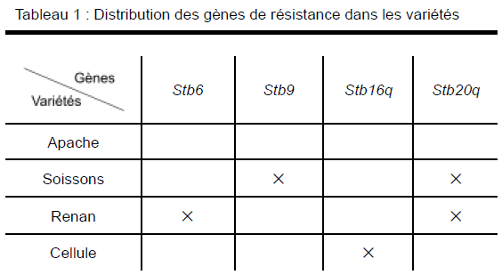
Plan de travail
Dans un premier temps :
l’étude portera sur les 4 cultivars possédant ces gènes de résistance
Avoir une paramétrisation plus fine du modèle
Qualitative
Quantitative
Subhasish Basak | INRAE - Bordeaux Aquitaine | SAVE - Santé et Agroécologie du Vignoble | COMBINE - Réunion plénière allégée | Février 17, 2026

Slide 7
Subhasish Basak | INRAE - Bordeaux Aquitaine | SAVE - Santé et Agroécologie du Vignoble | COMBINE - Réunion plénière allégée | Février 17, 2026
Merci pour votre attention !

